Slide 1
LexFILE
Sistema de gestão de arquivos
Kaike Batista Dassumpção
Miguel Pedrosa do Carmo Nonato
Philippe Roberto Dutra Chaves Vieira
Samuel Almeida Pinheiro

Slide 2
Introdução
Tema do Projeto:
Desenvolvimento de um sistema de gestão para otimizar a organização e o acesso a informações cruciais em escritórios de advocacia.
Objetivo Principal:
Automatizar a gestão de arquivos de casos e documentos legais.

Slide 3
Problema
Desafios na Gestão de Documentos em Escritórios de Advocacia
Problemas enfrentados:
Dificuldade na localização de documentos.
Perda de informações cruciais.
Atrasos no cumprimento de prazos processuais.
Consequências da gestão manual:
Aumento do risco de erros humanos.
Consumo de tempo valioso em tarefas administrativas.
Impacto em empresas com grande volume de documentos:
Necessidade de uma solução para otimizar o fluxo de trabalho.
Melhoria da eficiência operacional.

Slide 4
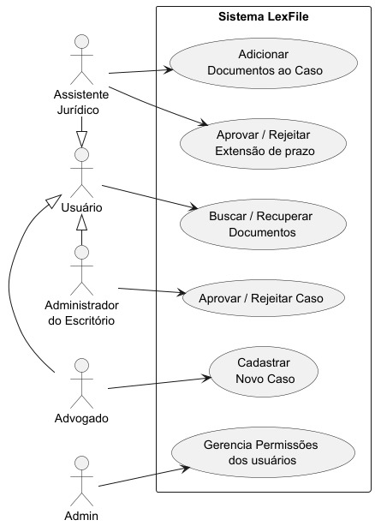
Diagrama de Caso de Uso

Slide 5
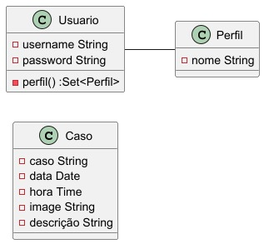
Diagrama de Classes

Slide 6
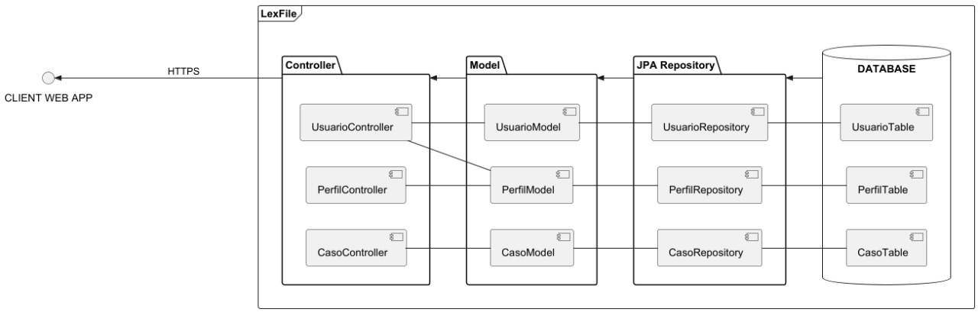
Diagrama de Pacotes

Slide 7
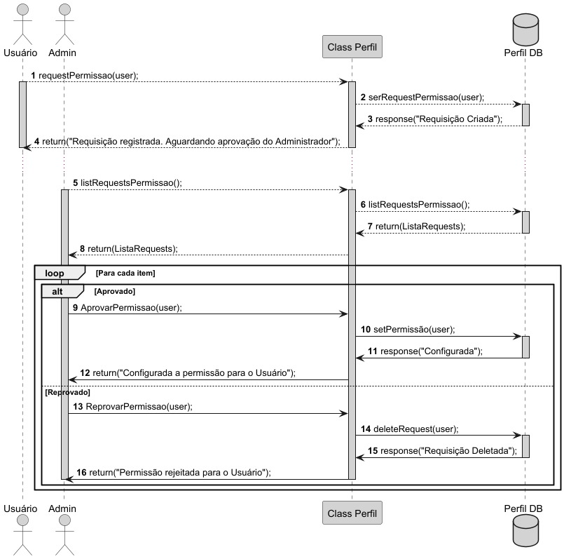
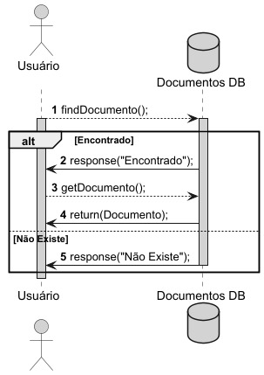
Diagramas De Sequência

Slide 8
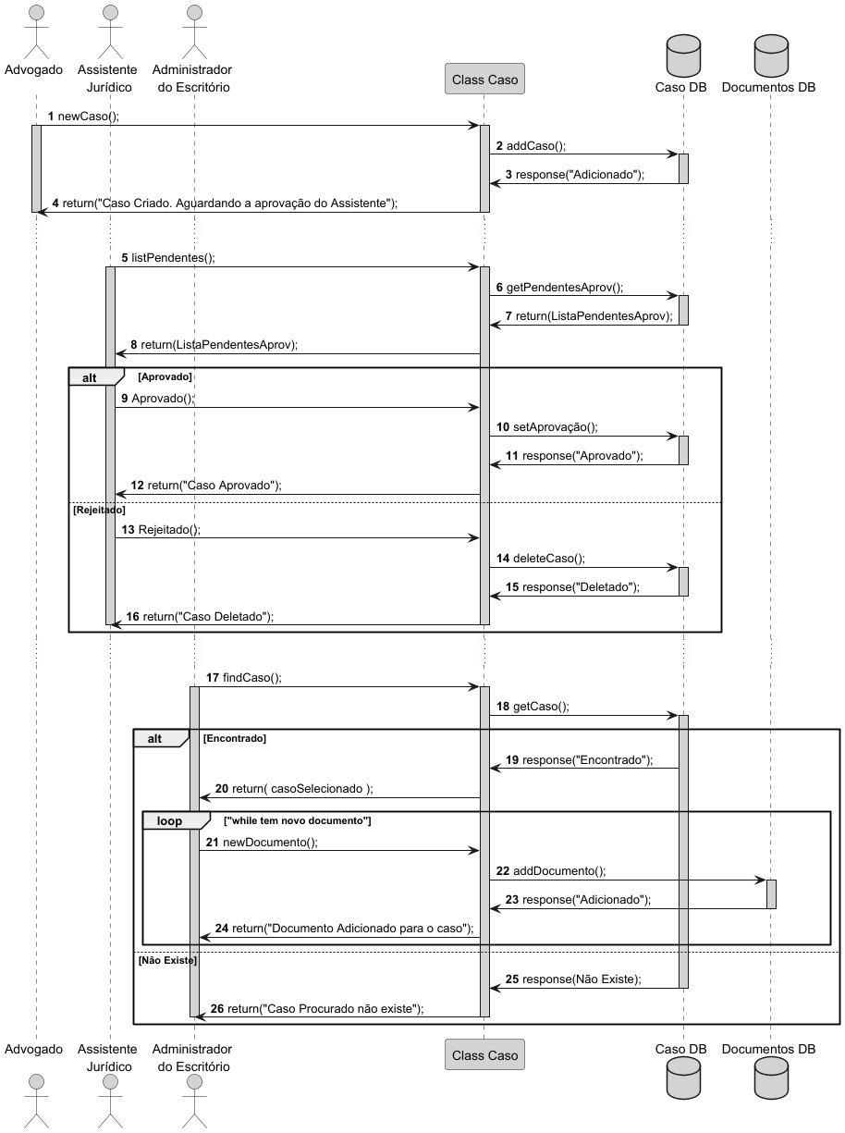
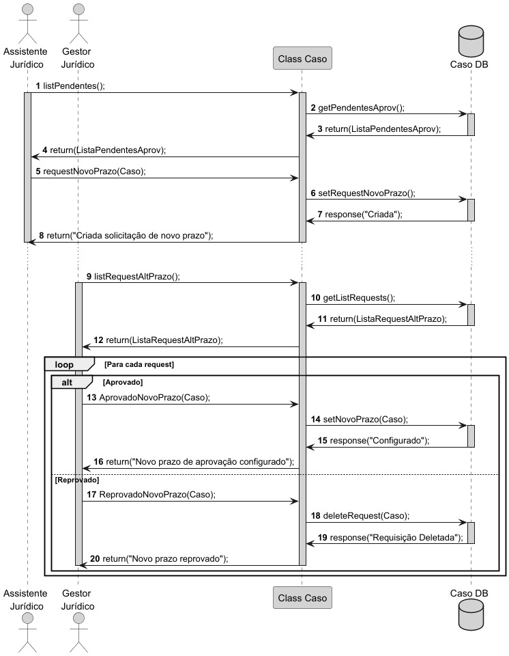
Diagramas De Sequência

Slide 9
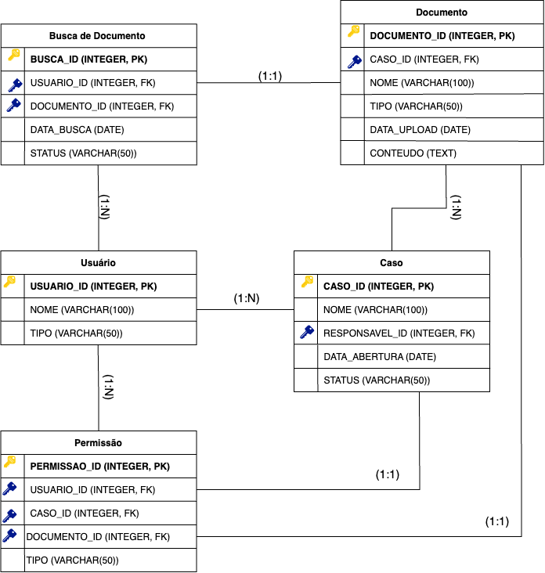
Modelo de dados

Slide 10
Melhorias Sugeridas

Slide 11
Optamos por realizar mudanças na estrutura do código, deixando ele mais fluido e entendível, além de muito mais profissional.
Buscamos por não mudar questões visuais, para manter a essência do que foi feito pelos alunos

Slide 12
FrontEnd
Para realizar a melhorias, analizamos cada arquivo de cada processo, no caso do front, que cada processo foi divido em index.html, style.css e script.js

Slide 13
Mudanças Feitas
Removido o CSS inline para o arquivo style.css.
Adicionado atributo aria-labelledby para melhorar a acessibilidade.
Centralizado o controle de visibilidade em uma função genérica alterarAtividade.
Reduzida a repetição de código.
Introduzidas variáveis CSS para --primary-color, --secondary-color, e --font-family.
Facilitada a alteração global de estilos ao usar as variáveis.

Slide 14
BackEnd
Revisar e organizar as pastas para evitar repetição desnecessária como vimos no diretório Lexfile.
Utilizar convenções claras para nomeação de pastas e arquivos.
Garantir validação de entradas e proteger contra ataques comuns, como SQL Injection ou falhas de autenticação.
Usar HTTPS e tokens seguros (como JWT) para autenticação.

Slide 15

Sugestão de Outra Linguagem
Uma alternativa seria usar Python com Flask ou Django, devido à simplicidade, robustez, e à vasta comunidade de suporte. Aqui está um exemplo de como seria um dos processos implementado em Python com Flask.

Slide 16

Obrigado!
Please keep this slide for attribution

